Slide 1
OC Pizza
Solution technique

Slide 2
Sommaire
Rappel du contexte projet
Solution technique envisagée
Aperçu du site
Présentation de la 1ère proposition
Présentation de la 2ème proposition
Comparatif des solutions
Conclusion

Slide 3
Rappel du contexte
Vous souhaitez développer votre activité
Vous souhaiteriez proposer à vos clients un site web de qualité pour qu’ils puissent passer commande
Vous souhaitez suivre en temps réel les commandes et le stock
Faciliter la gestion de votre entreprise

Slide 4
Solution technique envisagée
La première solution serait de vous orienter vers un CMS (Content Management System).
La deuxième solution serait quand à elle, un développement « From Scatch » une solution pour réaliser un projet sur mesure.
Notes:
Cms : système de gestion de contenu

Slide 5
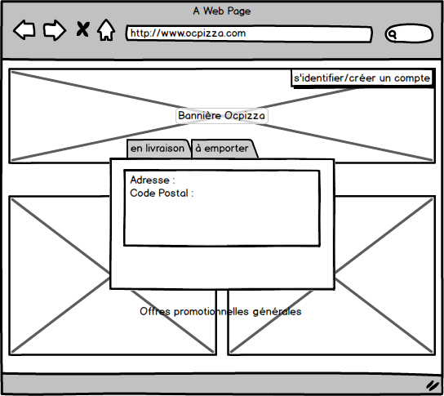
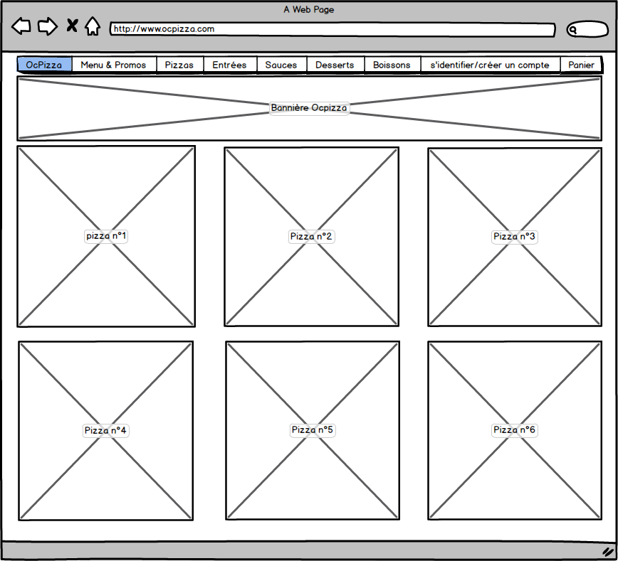
Aperçu du site
Page d’accueil du site
Page consulter le catalogue

Slide 6
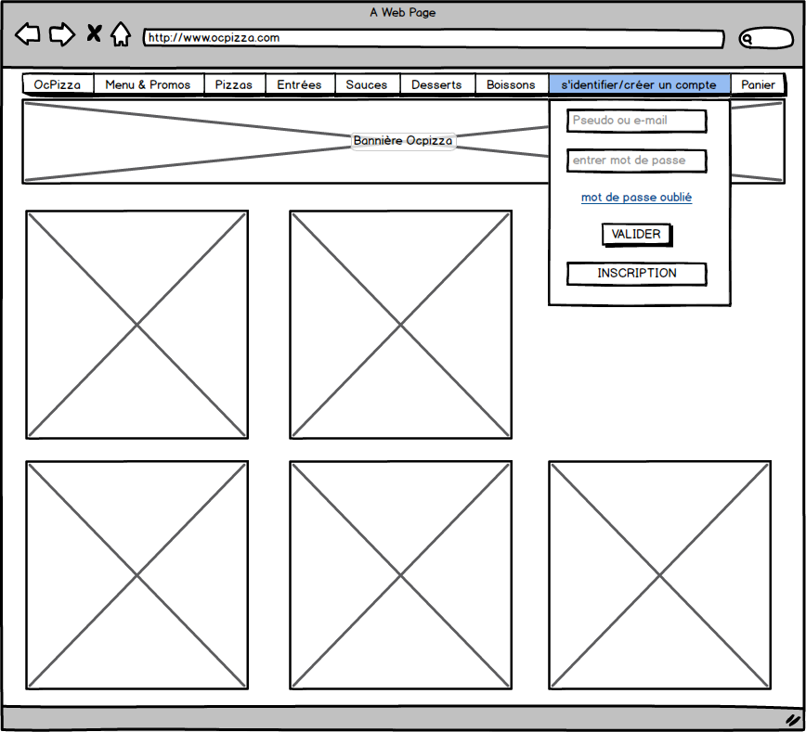
Authentification

Slide 7
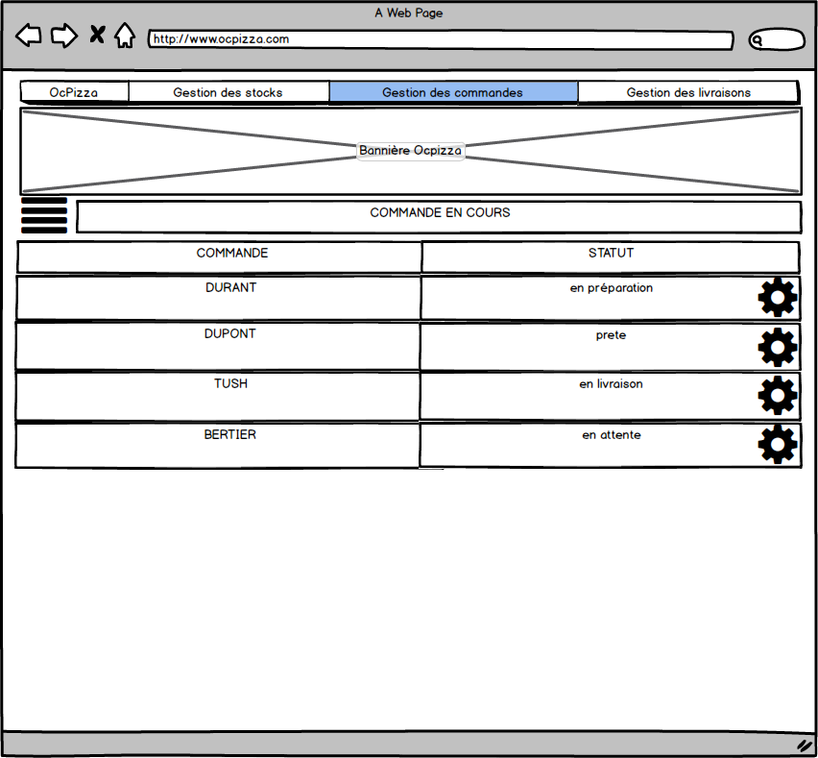
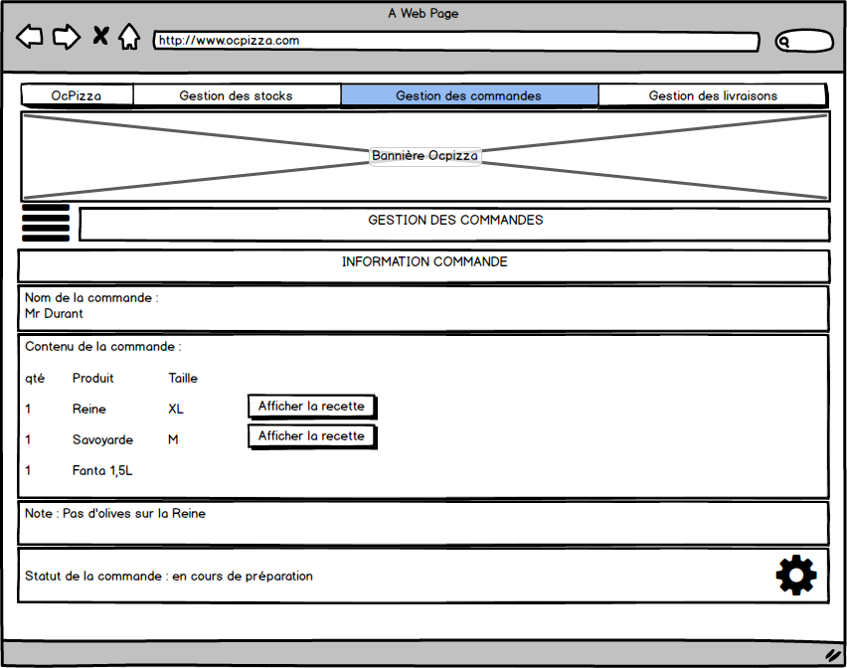
Gestion de commande

Slide 8
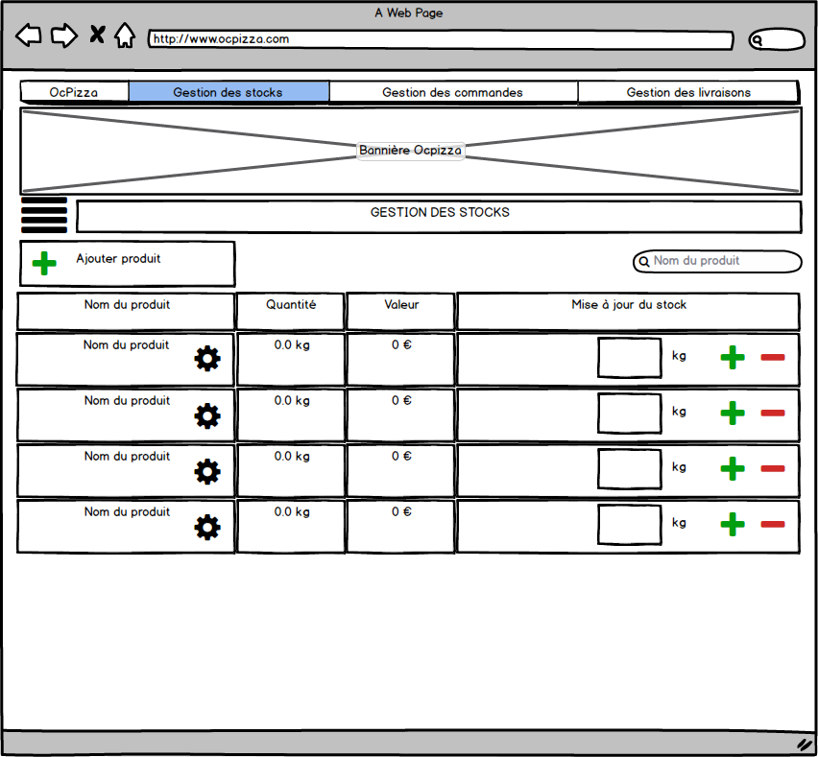
Gestion des stocks

Slide 9
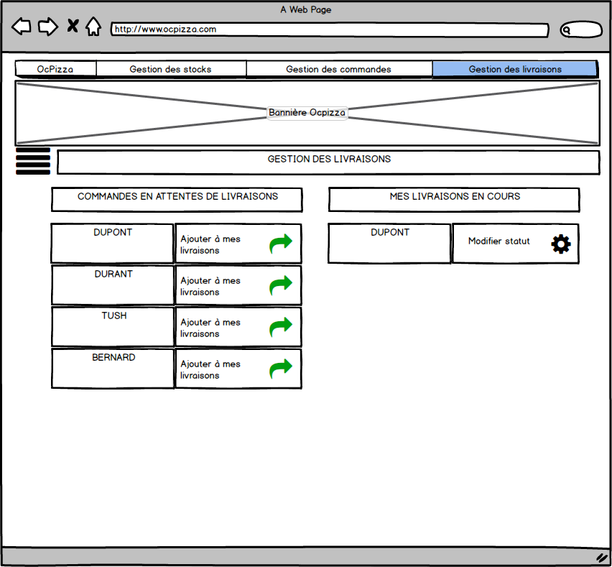
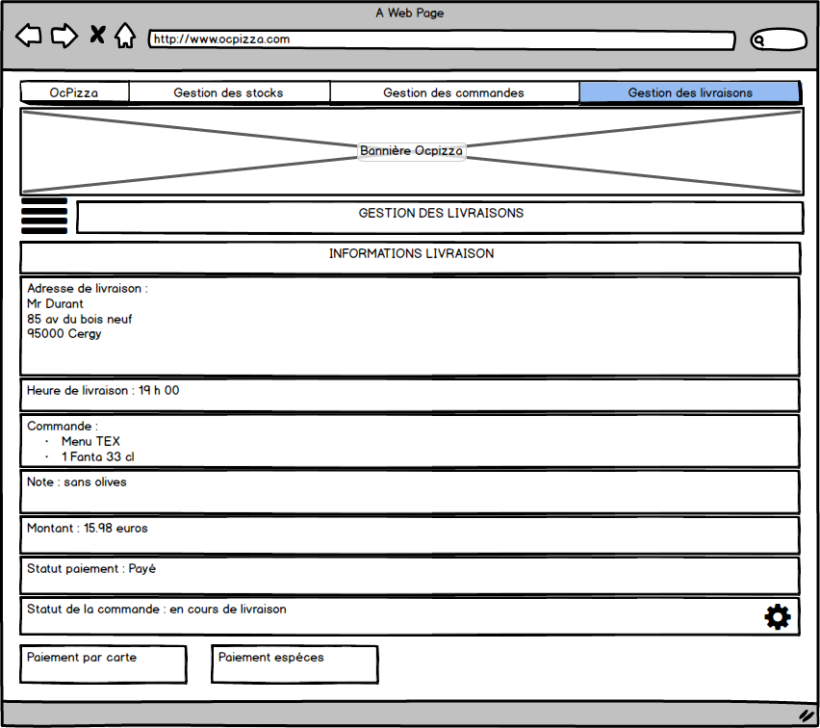
Gestion livraison

Slide 10


Première proposition - CMS
Nous avons opté pour le site PrestaShop, concernant la première proposition, c’est un site qui à fait ses preuves,
Il est spécialisé dans l’administration et la gestion de catalogue de produits à vendre en ligne : gestion de commandes, facturation…
Un hébergeur web étant indispensable, nous nous sommes donc tournés vers OVH. C’est l’un des serveurs les plus utilisés en Europe, reconnu pour sa rapidité et ses multiples services.

Slide 11









Seconde Proposition – « From Scratch »
Utilisateurs
Oc Pizza
Serveur apache tomCat
Applications
Hébergeur
Base de données
PostgreSQL
Notes:
Java EE : Langage sous lequel le système serait développé. Il est la référence pour le développement d’application pour les entreprises.
Maven : Outil de gestion et d’automatisation de production des projets Java.
Bootstrap : Référence en matière de Framework CSS, permettant au projet de s'adapter au format des supports depuis lesquels ils sont accédés (PC, tablette, smartphone).
Tomcat : Serveur d’application Java multiplateforme et open source.
PostgreSQL : Robuste, performant, stable et open-source.
OVH : Leader des hébergeurs.

Slide 12
Comparatif des solutions
CMS :
+ Cette solution permet de créer un site web rapidement, à coûts réduit et personnalisable.
- la personnalisation dépend des fonctionnalités proposé par le CMS,
le CMS peut devenir chère si vous avez besoin de recourir a des modules externes payants au cas ou votre site ai des besoins de plus en plus spécifiques.
From scratch:
+ 100% sur mesure tout ce dont vous avez besoin, sans limite, adaptable.
- plus long à mettre en place qu’un CMS, plus onéreux

Slide 13
Tableau comparatif des solutions
 | CMS PRESTASHOP | FROM SCRATCH
Délai de réalisation
Budget | €€€ | €€€€
Souplesse
Evolutif
Sécurité
Notes:
Comme votre entreprise et en pleine expansion,
et qu’il ne vous faut pas uniquement un site « vitrine »,
je vous conseil très vivement d’opter pour un From Scratch.

Slide 14
Conclusion
Comme votre entreprise et en pleine expansion,
et qu’il ne vous faut pas uniquement un site « vitrine »,
je vous conseil très vivement d’opter pour un From Scratch car se sera la solution qui s’adaptera le plus facilement à vos besoins spécifiques croissants.

